Slide 1
Selskapsetablering KS digitale fellestjenester og signaturer fra kommuner og fylkeskommuner Webinar 8.8.2023
«En selvstendig og nyskapende kommunesektor»

Slide 2
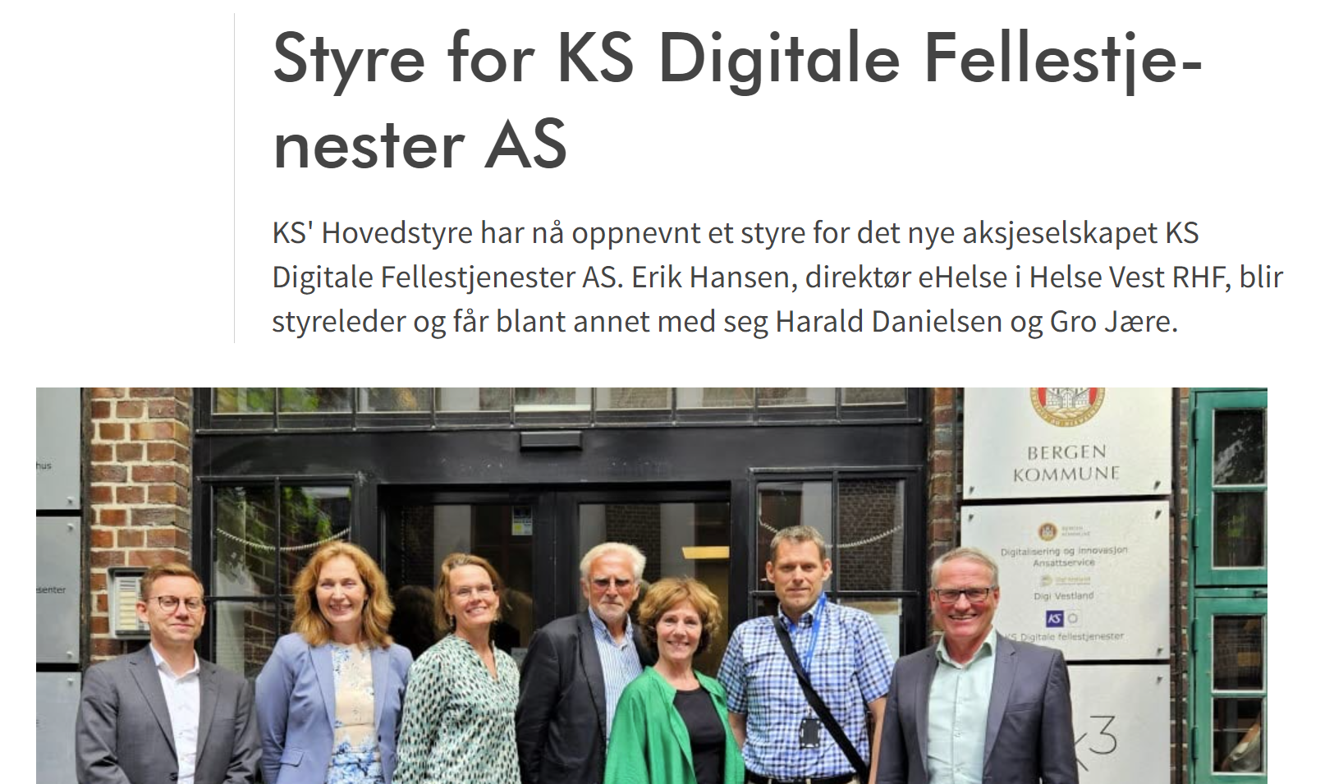
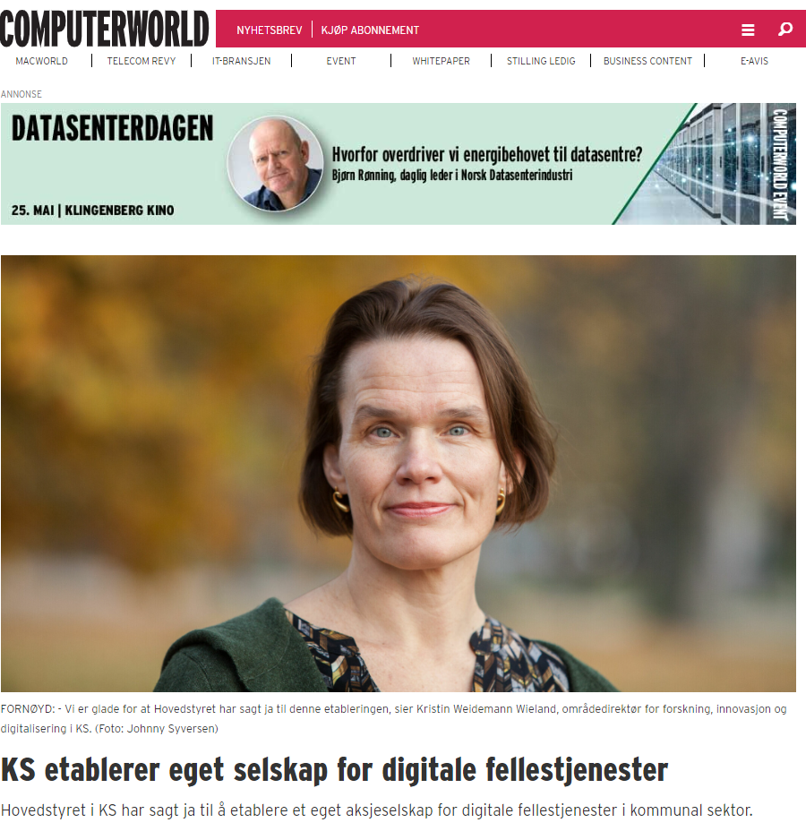
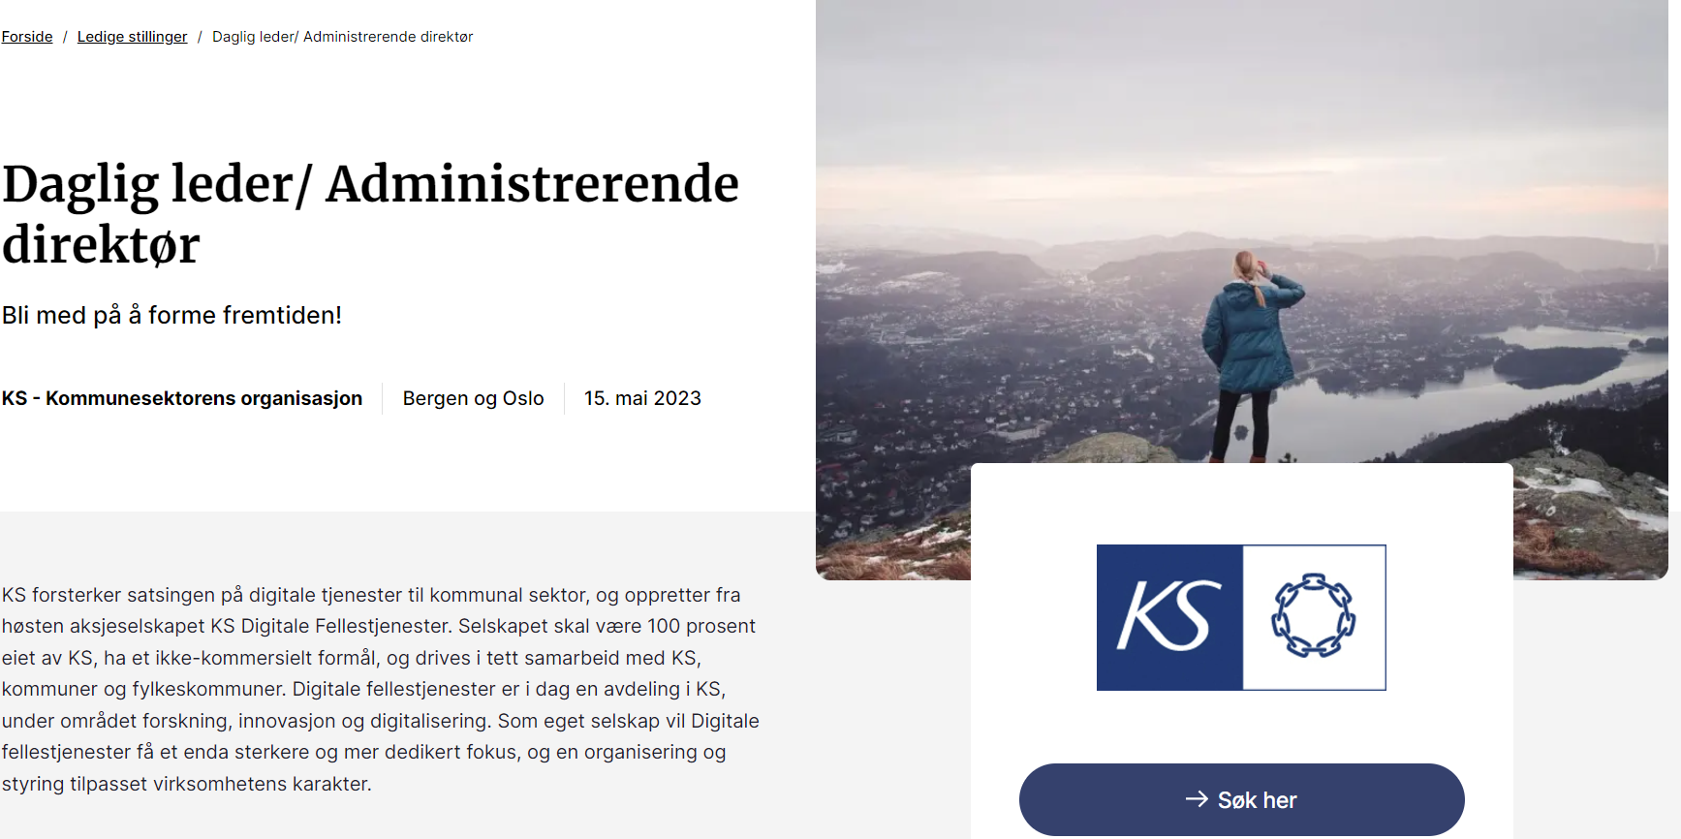

Slide 4
Digitale fellestjenester leverer økende bredde og volum i tjenester til kommuner og fylkeskommuner
SvarUt
Innbyggertjenester
MinSide
Bekymringsmelding barnevernet
DigiSos (økonomisk sosialhjelp)
Fagsystem
Fiks smittesporing
Fiks innreise
Fiks digiorden
KS-Læring
Tilgjengeliggjør data
Folkeregister
Kjøretøyregister
Matrikkel
Enhetsregisteret
Kontakt og reservasjonsregisteret
Viktige datakilder i Covid-19
prøvesvar, klinikermelding, vaksinasjon, innreiseregister
Overføre data
Fiks del dokument
Fiks overfør med protokoller for arkiv, plan- og bygg, politisk behandling
Omsetning i hele mill kroner.
Regnskap 2019-21. Budsjettert 2022.

Slide 5
Utgangspunktet for prosjektet
Legge til rette for...
God gjennomføringskraft av digitaliseringen i kommunal sektor
Hensiktsmessig og juridisk og organisatorisk robust organisering og styring av oppgavene som i dag ligger til avdelingen Digitale fellestjenester i KS
Notes:
I tråd med oppdraget vi har fått som Kristin viste til, så må vi legge til rette for vekst, og at vi skal gjøre vesentlig mer sammen.

Slide 6
Fiks-plattformen Digital samordning for kommunal sektor
Familie og barn
Skole og utdanning
Kultur, idrett og fritid
356 kommuner
11 fylkeskommuner
500.000 ansatte
5,4 mill. innbyggere
500.000 virksomheter
tusenvis av frivillige organisasjoner
Sosiale tjenester
Helse og omsorg
Natur, klima og miljø
Innbyggerdialog
Trafikk og transport
Skatt og avgift
Samfunnssikkerhet og beredskap
Innvandring og integrering
Næring
Bygg og eiendom
Demokrati og innbyggerrettigheter
Innbyggere og virksomheter
Statlige og private virksomheter
Fiks-plattformen
Kommuner og fylkeskommuner
Nasjonale fellestjenester
Leverandører

Slide 7
Konseptutredningen la rammene for planleggingsfasen av selskapsetableringen
Selskap 100% eid av KS
AS
Utdypende om medlemmenes kontroll over selskapet
Relasjoner til en rekke ulike aktører
Juridiske rammebetingelser
m.v

Slide 8
Medlemmene må sammen med KS må ha hendene på rattet, samtidig som selskapet har tilstrekkelig autonomi for å kontinuerlig forbedre og innovere
Rollene er ulike i ulike deler av utviklingsarbeidet knyttet til digitale fellestjenester. Løpende samhandling mellom KS, kommuner og fylkeskommuner på den ene siden, og selskapet på den andre, er avgjørende for å lykkes.
Idé / behov
Ferdig produkt
Selskapet er i førersetet. Medlemmene må delta.
KS og medlemmene er i førersetet.
Selskapet må delta.

Slide 9
Eierstyring og selskapsledelse
Beslutningsorgan
Kommuner
Fylkeskommuner
Rådgivende organ
KommIT-rådet
Inngår i saksforberedelsene til for representasjonsrådet/ generalforsamling mv. .
Representasjonsråd
Organ i KS som har til formål å ivareta kommuners og fylkeskommuners interesser i relasjon til DIF AS. Innstiller "eierstrategi" (overfor generalforsamlingen i DIF AS). Fylkesstyrelederne foreslås å utgjøre representasjonsrådet.
KS
Generalforsamling
Styre
KS administrasjon
Ivaretar sekretariatfunksjon for KommIT-rådet, representasjonsrådet, generalforsamlingen og har ulike samhandlingsarenaer med administrasjonen i selskapet, mv.
Valgkomité
Generalforsamlingen nedsetter valgkomité. Oppgave er å utpeke styremedlemmer og evt. styreutvalg. Generalforsamlingen kan fastsette instruks, med bl.a. kompetansekrav til styremedlemmer.
Daglig leder
Notes:
Valgkomite
Generalforsamlingen nedsetter valgkomite hvis oppgave er å utpeke styremedlemmer og evt. styreutvalg. Generalforsamlingen kan fastsette instruks, med bl.a. kompetansekrav til styremedlemmer.
Representasjonsråd eller lignende arena.
Det bør sikres en arena internt i KS som har til formål å ivareta kommunenes interesse i relasjon til DIF AS, og vedta en "eierstrategi" med innstilling fra generalforsamlingen i DIF AS.
(Det er mulig å gjenbruke KS' organ til dette formål, med nødvendige tilpasninger, eller bruke noe nytt.)
Styreutvalg
Styret kan fritt opprette egne styreutvalg – fast eller adhoc. Styreutvalg rådgir/forbereder saker innenfor sitt mandat.
KommIT-rådet som øverste organ for samstyringsstrukturen foreslås å være fast styreutvalg Dette reguleres i aktuelle styrende dokumenter for selskapet.

Slide 10
Involverte aktører:
Styringsgruppen
KommIT
DU
DIF
Ekommune
Interimstyret
Arbeidsgruppe (medlemmer og ansatte)
Representajsonsråd
Styrende dokumenter (eierstyring)
Eierstrategi
2023-2027
Oppdrags-dokument2023-2024
Vedtekter
KS
Vedtekter
DIF
SG
Forankre tilnærming
DIF
Involvere ansatte
Digitaliserings-utvalget
Presentasjon av innledende utkast til eierstrategi.
Ønske fra DU om mer “spissing”
Ekommune
Involvere medlemmer
KommIT
Drøfte nytt utkast v06
KommIT
Drøfte nytt utkast v08
SG (Styringsgruppe)
Presentasjon av formalkrav til eierstrategi
Interimstyret
Første dialog med interimstyret
Interims-styret
Drøfte nytt utkast v07
Representasjonsråd
Orientering utkast v09
Arbeidsgruppemøter
Medvirkning
Feb 23
17
Mar 23
21
Apr 23
11
12
19
25
27
Mai 23
10
16
24
Juni
8
14
Medvirkning
Versjoner dokument eierstrategi
Feb 23
Mar 23
V0.5
Apr 23
Mai 23
V0.6
V0.65
V0.75
Juni
V.08
V.0.85
Versjoner dokument eierstrategi
Figur: Prosess for å lage eierstrategi på vegne av KS’ medlemmer

Slide 11
Eierstrategi – en balansegang
Forventning (behov) fra eier
Bærekraft for DIF
Hva vs hvordan

Slide 12
Behov – overordnet ønske om leveranseområder
Enklere og raskere tjenesteutvikling gjennom
større omfang av kommunale fellestjenester
høyere utviklingstakt av kommunale fellestjenester
høyere innovasjonstakt av kommunale fellestjenester
Forenkling av tjenester
Forene kompetanse og kapasitet
Styrket kravstilling til leverandører
Redusert behovet for lokale anskaffelser, leverandøroppfølging og kontrakts-forvaltning
Styrket sikkerhet, drift og forvaltning

Slide 13
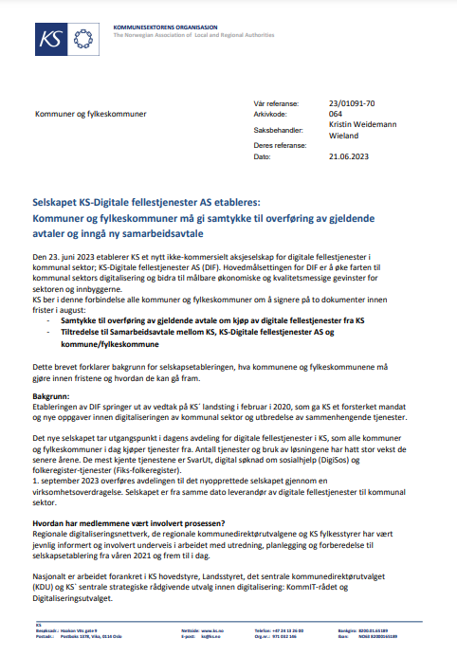
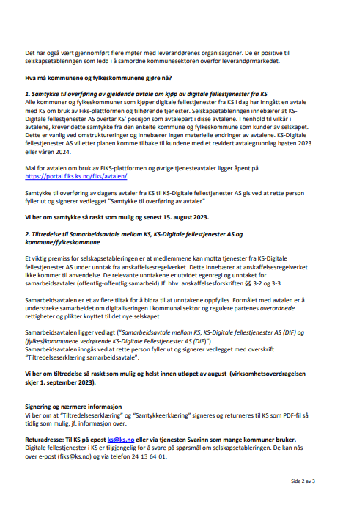
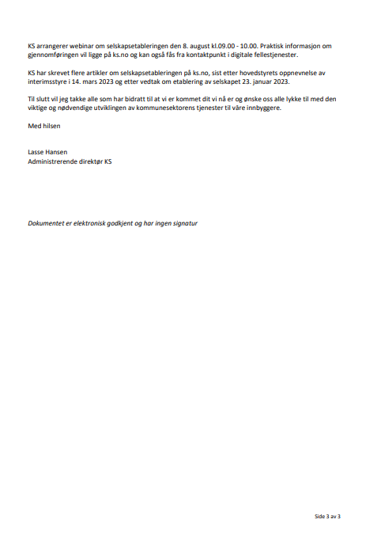
Hva må kommunene og fylkeskommunene gjøre nå?
Fra brev sendt til kommuner og fylkeskommuner 21.06.2023
1. Samtykke til overføring av gjeldende avtale om kjøp av digitale fellestjenester fra KS
2. Tiltredelse til Samarbeidsavtale mellom KS, KS-Digitale fellestjenester AS og kommune/fylkeskommune

Slide 15
Takk for oppmerksomheten! Åpent for spørsmål ...

